Slide 1

CHƯƠNG 2
MẠNG MÁY TÍNH VÀ INTERNET

Slide 2

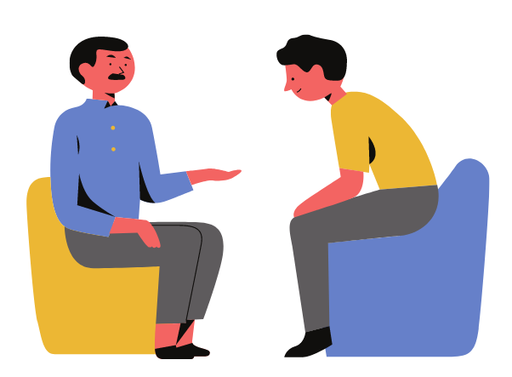

MỞ ĐẦU
A vậy trên Internet mình có thể tìm được chương trình chơi cờ vua
Trên Internet tin gì mà chẳng có
Hôm nay trên Internet có nhiều tin tức hay lắm bác ạ
Con chào bố, cháu chào bác ạ!

Slide 3


BÀI 14
THÔNG TIN VÀ CHƯƠNG TRÌNH GIẢI TRÍ TRÊN INTERNET

Slide 4

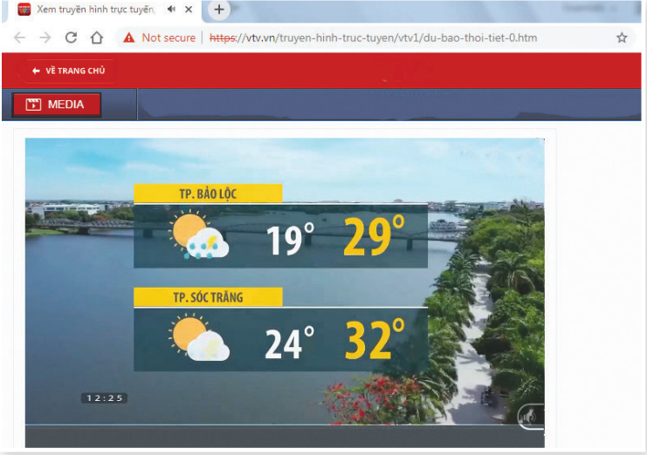

KHÁM PHÁ
1
Tin tức trên Internet
Em hãy trao đổi với bạn và cho biết thông tin về dự báo thời tiết có thể xem được trên Internet không?

Slide 5
KHÁM PHÁ
1
Tin tức trên Internet
Em hãy đưa ra ví dụ về những thông tin khác có thể xem được trên Internet.

Slide 6
KHÁM PHÁ
2
Chương trình giải trí trên Internet
Em hãy kể tên một số phim hoạt hình, bài hát, trò chơi mà em biết trên Internet.

Slide 7


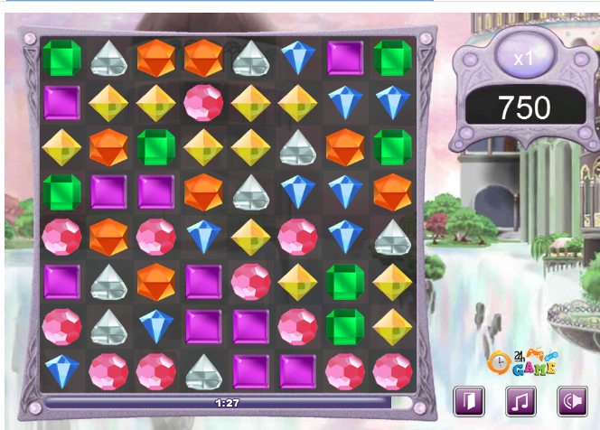
KHÁM PHÁ
2
Chương trình giải trí trên Internet

Slide 8
KHÁM PHÁ
2
Chương trình giải trí trên Internet
Em hãy xem chương trình giải trí trên Internet sau đây và nêu một vài thông tin em biết.

Slide 9
Trên Internet em có thể xem tin tức và các chương trình giải trí.

Slide 10


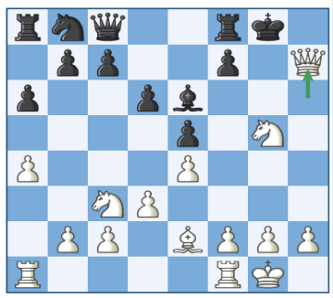
LUYỆN TẬP
Em hãy trao đổi với bạn và cho biết:
Phim hoạt hình Anh Kim Đồng có thể tìm được trên Internet không?
Chương trình chơi cờ vua có tìm được trên Internet không?

Slide 11

VẬN DỤNG
Hãy quan sát trang thông tin trên Internet về các trò chơi sau và kể tên một số trò chơi mà em đã quan sát được

Slide 12
GHI NHỚ
Với Internet, em có thể xem thông tin, đọc truyện, xem phim hoạt hình, nghe nhạc,…

Slide 13


